Slide 1


МИНИСТЕРСТВО СОЦИАЛЬНОЙ ПОЛИТИКИ СВЕРДЛОВСКОЙ ОБЛАСТИ
ГОСУДАРСТВЕННОЕ КАЗЕННОЕ УЧРЕЖДЕНИЕ
СВЕРДЛОВСКОЙ ОБЛАСТИ
«ОБЛАСТНОЙ ИНФОРМАЦИОННО-РАСЧЕТНЫЙ ЦЕНТР»
(ГКУ СО «ОИРЦ»)
Централизация отдельных функций по предоставлению социальных выплат и мер социальной поддержки отдельным категориям граждан государственным казенным учреждением Свердловской области «Областной информационно-расчетный центр» в 2015 году и планы на 2016 год
Директор ГКУ СО «ОИРЦ»
Запьянская Нина Александровна
4 февраля 2016 года

Slide 2
МИНИСТЕРСТВО СОЦИАЛЬНОЙ ПОЛИТИКИ СВЕРДЛОВСКОЙ ОБЛАСТИ
ГОСУДАРСТВЕННОЕ КАЗЕННОЕ УЧРЕЖДЕНИЕ
СВЕРДЛОВСКОЙ ОБЛАСТИ
«ОБЛАСТНОЙ ИНФОРМАЦИОННО-РАСЧЕТНЫЙ ЦЕНТР»
(ГКУ СО «ОИРЦ»)
Приоритетные направления деятельности в 2015 году
1. Организация выплаты в централизованном порядке: централизованное финансирование денежных средств на обеспечение социальных выплат отдельным категориям граждан централизованное формирование выплатных документов и передача их в доставочные организации с применением технологии электронного документооборота
2. Обеспечение предоставления управлениями социальной политики мер социальной поддержки отдельным категориям граждан

Slide 3
МИНИСТЕРСТВО СОЦИАЛЬНОЙ ПОЛИТИКИ СВЕРДЛОВСКОЙ ОБЛАСТИ
ГОСУДАРСТВЕННОЕ КАЗЕННОЕ УЧРЕЖДЕНИЕ
СВЕРДЛОВСКОЙ ОБЛАСТИ
«ОБЛАСТНОЙ ИНФОРМАЦИОННО-РАСЧЕТНЫЙ ЦЕНТР»
(ГКУ СО «ОИРЦ»)
Расходы на реализацию законов социальной направленности в 2015 году
Средства федерального бюджета
Выделено бюджетных ассигнований
2 413 701 613,56 рублей
Кассовые расходы составили
2 389 797 375,47 рублей, что составляет 99,01 %
Средства областного бюджета
Выделено бюджетных ассигнований
12 738 665 495,73 рублей
Кассовые расходы составили
12 438 134 772,48 рублей, что составляет 97,6%

Slide 4
МИНИСТЕРСТВО СОЦИАЛЬНОЙ ПОЛИТИКИ СВЕРДЛОВСКОЙ ОБЛАСТИ
ГОСУДАРСТВЕННОЕ КАЗЕННОЕ УЧРЕЖДЕНИЕ
СВЕРДЛОВСКОЙ ОБЛАСТИ
«ОБЛАСТНОЙ ИНФОРМАЦИОННО-РАСЧЕТНЫЙ ЦЕНТР»
(ГКУ СО «ОИРЦ»)
ЭТАПЫ ЦЕНТРАЛИЗАЦИИ
С 01.01.2015 | Централизованное формирование выплатных документов по городу Екатеринбургу и передача их в электронном виде по защищенным каналам связи в кредитные организации и другие доставочные организации
С 01.07.2015 до 01.09.2015 | Размещение районных баз данных Свердловской области на сервере ГКУ СО «ОИРЦ» (приказ МСП СО от 10.06.2015 № 375)
С 01.08.2015 до 01.11.2015 | Объединение районных баз данных, размещенных на сервере ГКУ СО «ОИРЦ», в разрезе управленческих округов
С 01.09.2015 поэтапно | Формирование выплатных документов в объединенных базах данных Свердловской области и передача их электронном виде по защищенным каналам связи в кредитные организации и другие доставочные организации (приказ МСП СО от 24.07.2015 № 459)

Slide 5
МИНИСТЕРСТВО СОЦИАЛЬНОЙ ПОЛИТИКИ СВЕРДЛОВСКОЙ ОБЛАСТИ
ГОСУДАРСТВЕННОЕ КАЗЕННОЕ УЧРЕЖДЕНИЕ
СВЕРДЛОВСКОЙ ОБЛАСТИ
«ОБЛАСТНОЙ ИНФОРМАЦИОННО-РАСЧЕТНЫЙ ЦЕНТР»
(ГКУ СО «ОИРЦ»)
60 баз данных
управлений социальной политики
МСП Свердловской области
Южный
359 858 чел.
Западный
380 999 чел.
Горнозаводской
357 854 чел.
Северный
306 067 чел.
Восточный
370 948 чел.
Екатеринбург
561 847 чел.
Создание единой региональной базы Свердловской области
2 337 573 чел.

Slide 6
МИНИСТЕРСТВО СОЦИАЛЬНОЙ ПОЛИТИКИ СВЕРДЛОВСКОЙ ОБЛАСТИ
ГОСУДАРСТВЕННОЕ КАЗЕННОЕ УЧРЕЖДЕНИЕ
СВЕРДЛОВСКОЙ ОБЛАСТИ
«ОБЛАСТНОЙ ИНФОРМАЦИОННО-РАСЧЕТНЫЙ ЦЕНТР»
(ГКУ СО «ОИРЦ»)
Специалистами Центра проведено слияние задвоенных карточек, образовавшихся в результате объединения районных баз данных.
Слито - 21500 карточек.

Slide 7
МИНИСТЕРСТВО СОЦИАЛЬНОЙ ПОЛИТИКИ СВЕРДЛОВСКОЙ ОБЛАСТИ
ГОСУДАРСТВЕННОЕ КАЗЕННОЕ УЧРЕЖДЕНИЕ
СВЕРДЛОВСКОЙ ОБЛАСТИ
«ОБЛАСТНОЙ ИНФОРМАЦИОННО-РАСЧЕТНЫЙ ЦЕНТР»
(ГКУ СО «ОИРЦ»)
СРОКИ НАЧАЛА ФОРМИРОВАНИЯ ГКУ СО «ОИРЦ» ВЫПЛАТНЫХ ДОКУМЕНТОВ В ЦЕНТРАЛИЗОВАННОМ ПОРЯДКЕ
c 01.01.2015 | Управления социальной политики, входящие в состав МО «город Екатеринбург»
c 01.09.2015 | Управления социальной политики, входящие в состав Южного управленческого округа
c 01.10.2015 | Управления социальной политики, входящие в состав Горнозаводского управленческого округа
c 01.11.2015 | Управления социальной политики, входящие в состав Западного управленческого округа
c 01.12.2015 | Управления социальной политики, входящие в состав Северного и Восточного управленческих округов

Slide 8
МИНИСТЕРСТВО СОЦИАЛЬНОЙ ПОЛИТИКИ СВЕРДЛОВСКОЙ ОБЛАСТИ
ГОСУДАРСТВЕННОЕ КАЗЕННОЕ УЧРЕЖДЕНИЕ
СВЕРДЛОВСКОЙ ОБЛАСТИ
«ОБЛАСТНОЙ ИНФОРМАЦИОННО-РАСЧЕТНЫЙ ЦЕНТР»
(ГКУ СО «ОИРЦ»)
Получатели социальных выплат через кредитные организации, федеральную почтовую связь и иные организации, осуществляющие доставку социальных выплат

Slide 9
МИНИСТЕРСТВО СОЦИАЛЬНОЙ ПОЛИТИКИ СВЕРДЛОВСКОЙ ОБЛАСТИ
ГОСУДАРСТВЕННОЕ КАЗЕННОЕ УЧРЕЖДЕНИЕ
СВЕРДЛОВСКОЙ ОБЛАСТИ
«ОБЛАСТНОЙ ИНФОРМАЦИОННО-РАСЧЕТНЫЙ ЦЕНТР»
(ГКУ СО «ОИРЦ»)

Slide 10
МИНИСТЕРСТВО СОЦИАЛЬНОЙ ПОЛИТИКИ СВЕРДЛОВСКОЙ ОБЛАСТИ
ГОСУДАРСТВЕННОЕ КАЗЕННОЕ УЧРЕЖДЕНИЕ
СВЕРДЛОВСКОЙ ОБЛАСТИ
«ОБЛАСТНОЙ ИНФОРМАЦИОННО-РАСЧЕТНЫЙ ЦЕНТР»
(ГКУ СО «ОИРЦ»)
СОЗДАНИЕ РЕГИОНАЛЬНЫХ БАЗ ДАННЫХ ПОЛУЧАТЕЛЕЙ СОЦИАЛЬНЫХ ВЫПЛАТ ПОЗВОЛИЛО:
Централизованное администрирование баз данных АС «АСП»
Централизованное обновление версий программного обеспечения АС «АСП»
(37 версий)
Осуществление автоматизированной загрузки в АС «АСП» сведений о государственной регистрации смерти и закрытие карточек ПКУ независимо от места регистрации смерти
Создание единых шаблонов печатаемых форм АС «АСП» (147 шаблонов)
Осуществление массовых операций:
массовые перерасчеты социальных выплат;
ежемесячное начисление социальных выплат;
определение предварительной и уточненной потребности об объемах финансирования; формирование выплатных документов и передача их доставочным организациям;
ввод неоплаты социальных выплат и поступлении денежных средств в счет погашения переплаты;
формирование реестров (списков) получателей, предоставляемых в федеральные органы государственной власти;
получение отчетных данных и предоставление их в Министерство

Slide 11
МИНИСТЕРСТВО СОЦИАЛЬНОЙ ПОЛИТИКИ СВЕРДЛОВСКОЙ ОБЛАСТИ
ГОСУДАРСТВЕННОЕ КАЗЕННОЕ УЧРЕЖДЕНИЕ
СВЕРДЛОВСКОЙ ОБЛАСТИ
«ОБЛАСТНОЙ ИНФОРМАЦИОННО-РАСЧЕТНЫЙ ЦЕНТР»
(ГКУ СО «ОИРЦ»)
Загрузки в АС «АСП» на региональном уровне:
Денежного эквивалента по оплате проезда
Компенсации расходов на оплату жилого помещения и коммунальных услуг
Компенсации платы, взимаемой с родителей (законных представителей) за присмотр и уход за детьми, осваивающими образовательные программы дошкольного образования в организациях, осуществляющих образовательную деятельность

Slide 12
МИНИСТЕРСТВО СОЦИАЛЬНОЙ ПОЛИТИКИ СВЕРДЛОВСКОЙ ОБЛАСТИ
ГОСУДАРСТВЕННОЕ КАЗЕННОЕ УЧРЕЖДЕНИЕ
СВЕРДЛОВСКОЙ ОБЛАСТИ
«ОБЛАСТНОЙ ИНФОРМАЦИОННО-РАСЧЕТНЫЙ ЦЕНТР»
(ГКУ СО «ОИРЦ»)
В 2015 году приобретено и выдано путевок
82
путевки
Оздоровительная поездка на теплоходе «Урал» для ветеранов ВОВ (приобретено на общую сумму 2 992 508 руб.)
624
путевки
Санаторно-курортное лечение тружеников тыла (приобретено на общую сумму11 184 505, 26 руб.)

Slide 13
МИНИСТЕРСТВО СОЦИАЛЬНОЙ ПОЛИТИКИ СВЕРДЛОВСКОЙ ОБЛАСТИ
ГОСУДАРСТВЕННОЕ КАЗЕННОЕ УЧРЕЖДЕНИЕ
СВЕРДЛОВСКОЙ ОБЛАСТИ
«ОБЛАСТНОЙ ИНФОРМАЦИОННО-РАСЧЕТНЫЙ ЦЕНТР»
(ГКУ СО «ОИРЦ»)
ЗАДАЧИ ГКУ СО «ОИРЦ» НА 2016 ГОД
Внедрение технологии электронного документооборота с УФПС СО – филиалом ФГУП «Почта России»
Создание единой базы данных граждан, состоящих на учете в органах социальной защиты населения Свердловской области
Приобретение путевок на оздоровительную поездку на теплоходе, путевок на санаторно-курортное лечение , путевок в организации отдыха и оздоровления детей, находящихся в трудной жизненной ситуации, протезно-ортопедических изделий для тружеников тыла
Осуществление массовых операций по вновь возлагаемым на Центр полномочий:
централизованное формирование списков лиц, претендующих на присвоение звания «Ветеран труда» либо «Ветеран Свердловской области», в АС «АСП»
централизованная обработка в АС «АСП» запросов ПФР о предоставленных мерах социальной поддержки с целью установления ФСД

Slide 14
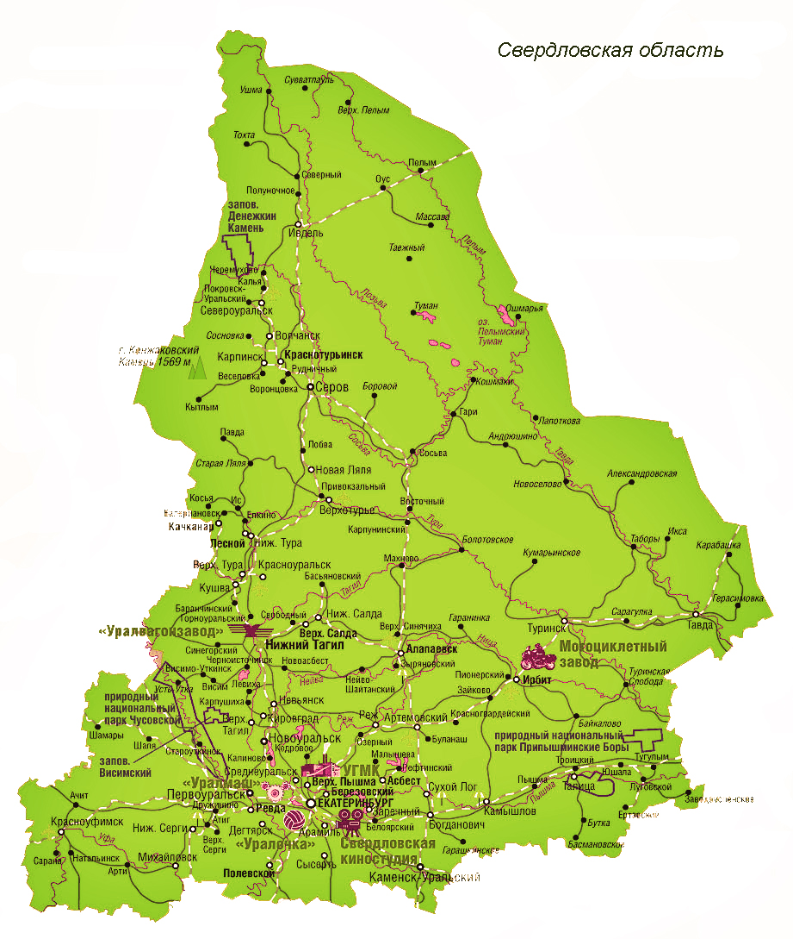

МИНИСТЕРСТВО СОЦИАЛЬНОЙ ПОЛИТИКИ СВЕРДЛОВСКОЙ ОБЛАСТИ
ГОСУДАРСТВЕННОЕ КАЗЕННОЕ УЧРЕЖДЕНИЕ
СВЕРДЛОВСКОЙ ОБЛАСТИ
«ОБЛАСТНОЙ ИНФОРМАЦИОННО-РАСЧЕТНЫЙ ЦЕНТР»
(ГКУ СО «ОИРЦ»)
СПАСИБО ЗА ВНИМАНИЕ!

